Slide 1
Привлечение общественности в формирование городской среды
Муниципальное образование «город Десногорск» Смоленской области

Slide 2
Краткое описание действий
Проведение анализа торговых точек города Десногорск, путем случайной выборки, выставление на общественное голосование торговых объектов. К голосованию активное подключение через СМИ общественности.
По итогу года проведение церемонии награждения победивших в голосовании объектов.
В течении года активное развитие практики, привлечение лидеров общественного мнения к распространению голосования, размещение информации о конкурсе в торговых точках, для привлечения еще большего числа жителей к участию в принятии стратегических решений.

Slide 3
Цели и задачи практики
ЦЕЛЬ – привлечение общественности к решению городских вопросов
ЗАДАЧИ:
Привлечение граждан к осуществлению местного самоуправления
Оказание содействия развитию предпринимательского сектора привлекая общественность
Привитие предпринимателям культуры формирования городской среды
Создание стимула содержать свои территории не только в рамках правил благоустройства
Выявление эффективно работающих субъектов предпринимательства

Slide 4
Мероприятия
Совещание участников проекта по вопросам организации инициативы
Администрации муниципального образования «город Десногорск» Смоленской области
Анализ торговых объектов расположенных в черте муниципального образования «город Десногорск»
Информационная кампания в СМИ

Slide 5
Подходы в реализации проекта
Повышение уровня вовлеченности заинтересованных граждан и организаций в реализацию мероприятий по благоустройству территории города
Обеспечение формирования общественного мнения по облику города
Обеспечение создания и развития объектов благоустройства на территории города

Slide 6
Сведения о ресурсах
ОРГАНИЗАЦИОННЫЕ
ИНФОРМАЦИОННЫЕ
Разработка нормативно-правовых документов для сопровождения проекта
Платформа для размещения фотоматериалов и запуска голосования

Slide 7
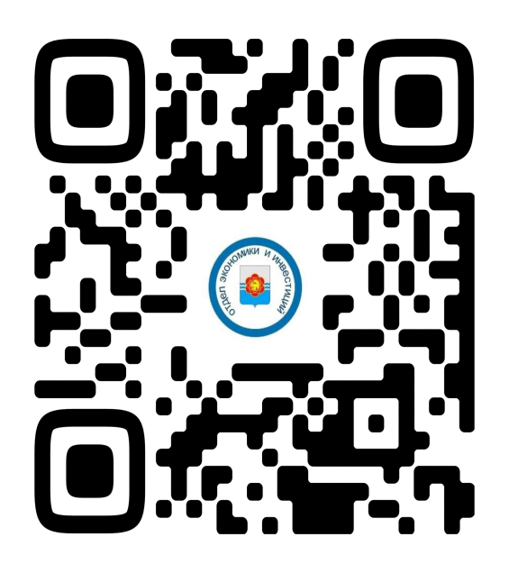
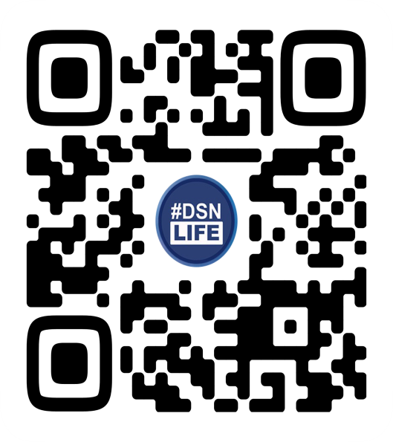
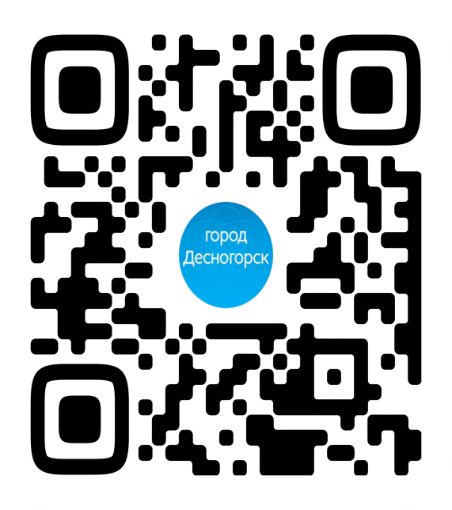
Интернет-ресурсы
Организатор
Группа отдела экономики и инвестиций Администрации муниципального образования «город Десногорск» Смоленской области
Городское сообщество
Официальная группа Администрации муниципального образования «город Десногорск» Смоленской области

Slide 8
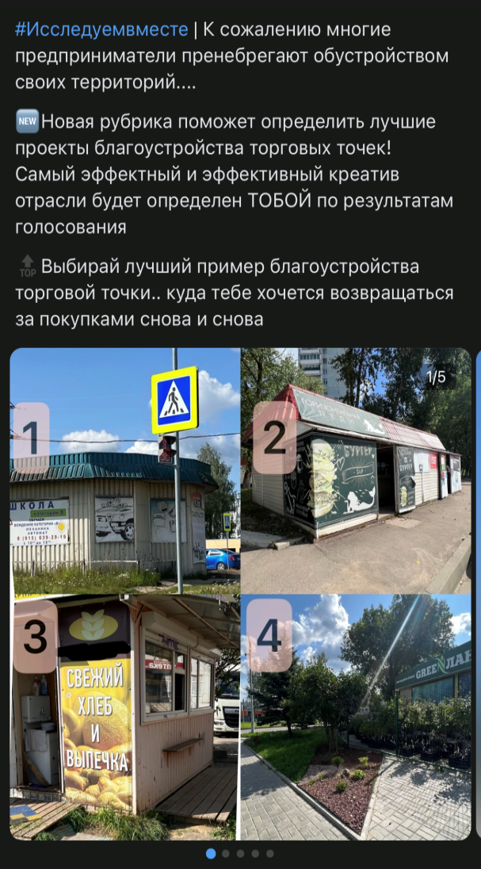
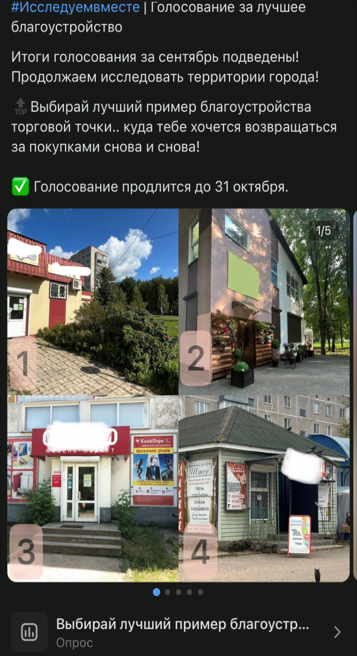
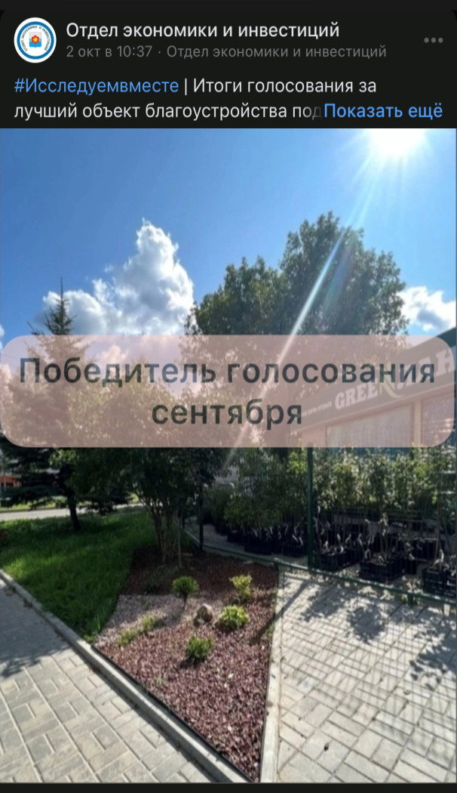
Практика в СМИ

Slide 9
Перспектива развития практики
На примере реализации практики общественность будет полностью вовлечена в процесс, будут организованы городские сообщества, которые будут принимать участие в местном самоуправлении, что поможет выйти на новый уровень взаимодействия жителей и власти, предприниматели увидят заинтересованность клиентов в оформлении торговых объектов, поддержку со стороны муниципалитета.
Практика поможет повысить уровень активности граждан в решении вопросов местного значения.

Slide 10
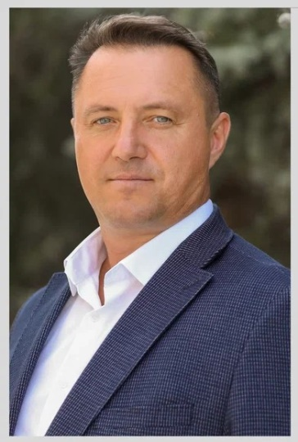
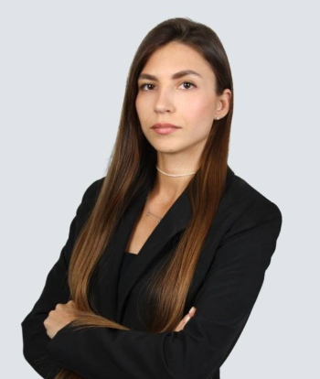
Контакты
Терлецкий Анатолий Александрович
Глава муниципального образования «город Десногорск» Смоленской области
Телефон: Адрес электронной почты:
(48153) 3-12-50 desnadm@mail.ru
Александрова Наталья Николаевна
И.о. заместителя Главы муниципального образования «город Десногорск» Смоленской области
Телефон: Адрес электронной почты:
(48153) 7-23-55 desek@admin-smolensk.ru

